Slide 1
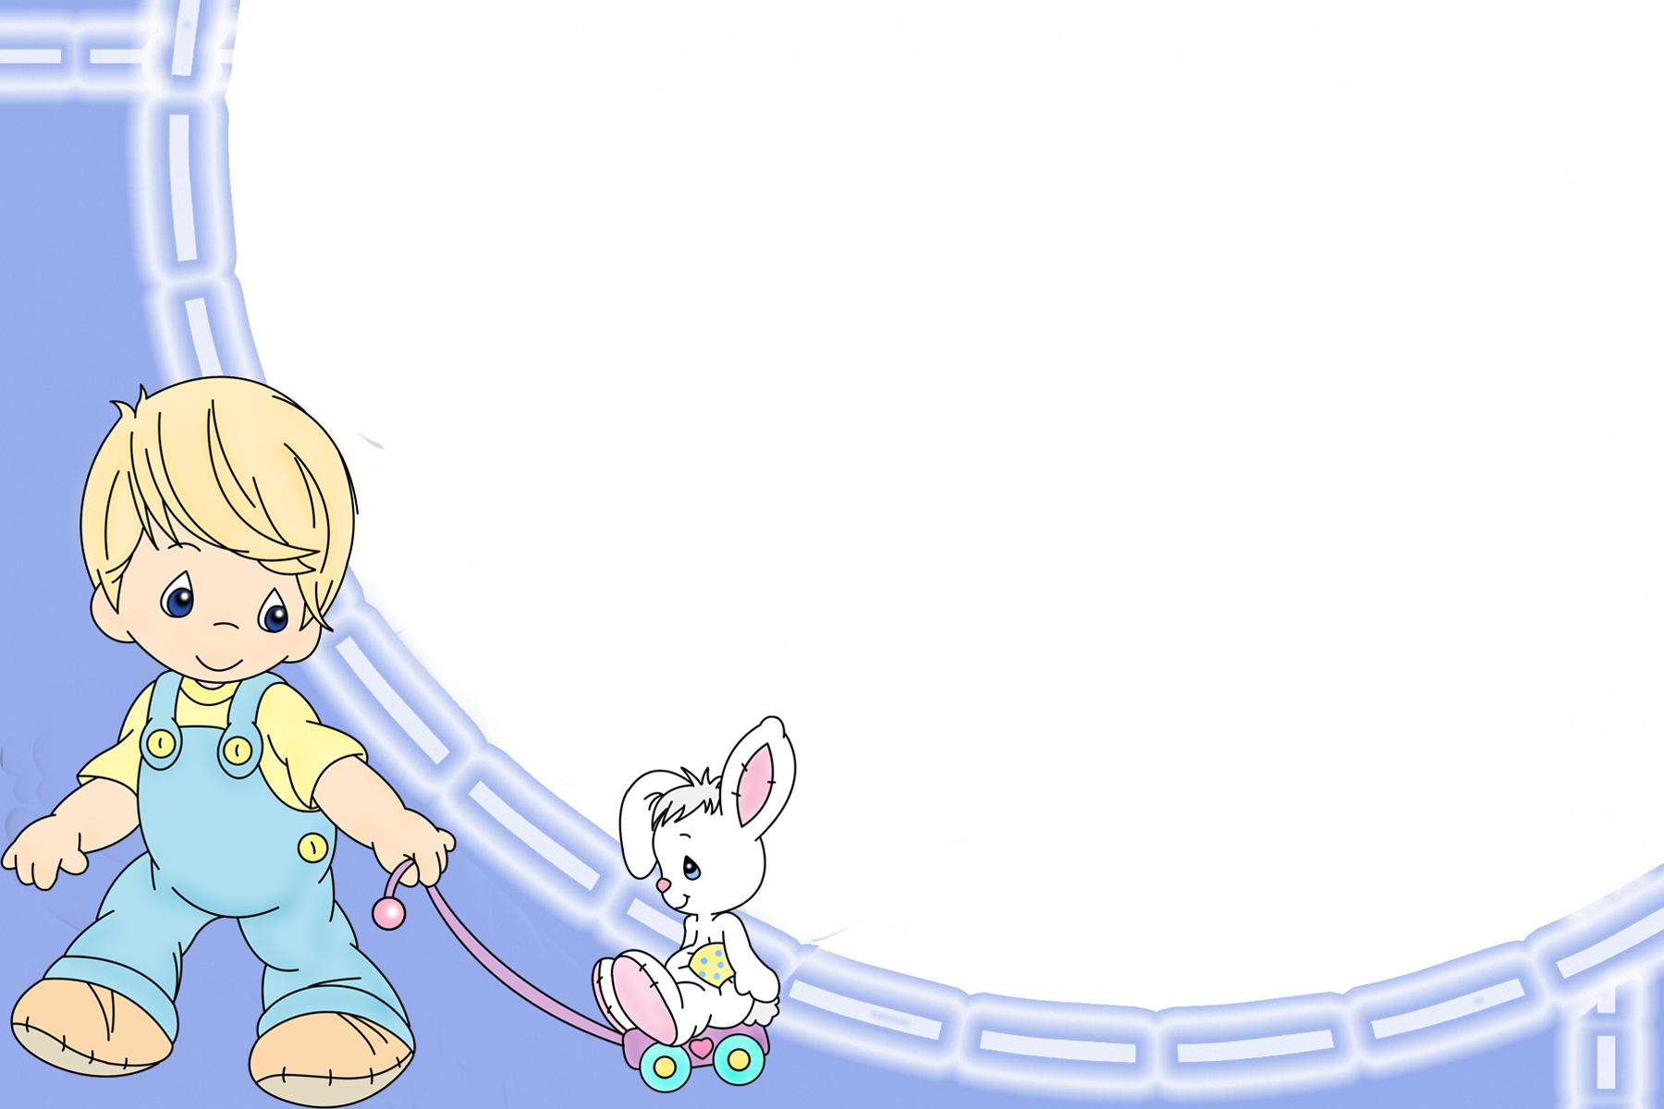
Если дома ты один
Муниципальное дошкольное бюджетное образовательное учреждение «Детский сад №1 «Петушок»
Выполнила: Юферова О. В.

Slide 2

Цели
Познакомить детей с правилами безопасного поведения в быту, формировать привычку их выполнения.

Slide 3
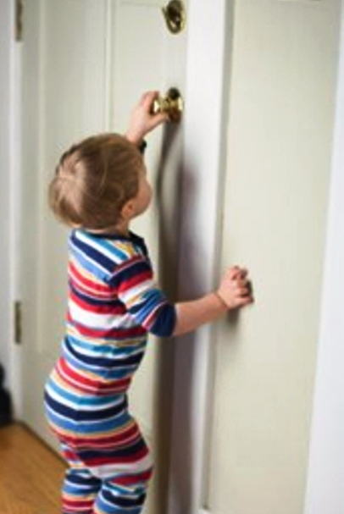
Нельзя никому открывать дверь, даже если это пришла соседка. Причем это правило распространяется и на то время, когда родители дома. Входную дверь должны открывать только взрослые, т.к. у близких есть ключи от квартиры.
Если незнакомый человек пытается открыть дверь, нужно сразу же позвонить в милицию по телефону 02 и назвать свой точный адрес, а затем из окна или с балкона звать на помощь соседей и прохожих.

Slide 4
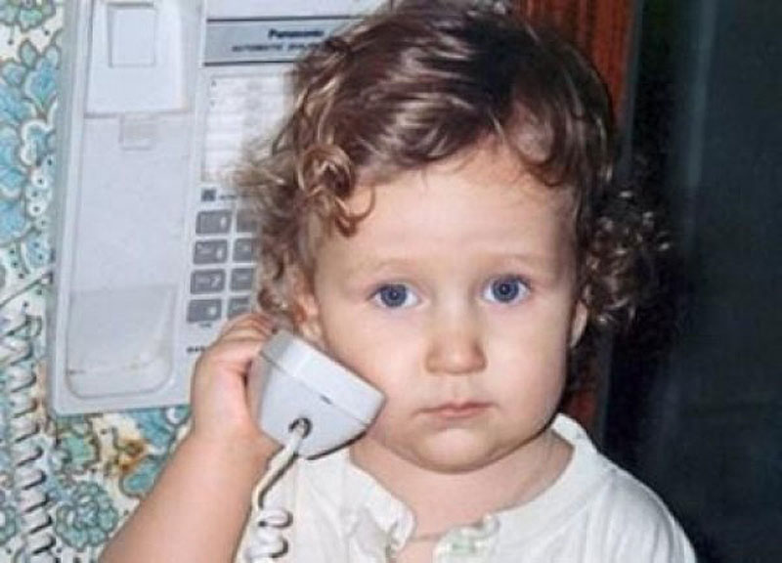
Нельзя по телефону незнакомым людям рассказывать, что ты сейчас один дома, а мама придет только через 3 часа. Незнакомым людям надо отвечать приблизительно так: «Мама (папа) сейчас очень занята и не может подойти к телефону». Спросите, кому они должны перезвонить. Не верьте, что кто-то придет или приедет к вам по просьбе родителей, если они сами не позвонили вам или не сообщили об этом заранее.

Slide 5
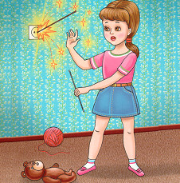
Нельзя играть с электробытовыми приборами (пылесосом, феном или безопасной бритвой).
Уходя из дома, или даже из комнаты, обязательно выключайте
работающие электроприборы (телевизор, компьютер, утюг, электрокамин).
Выключите электроприборы, нажав на копку, и, вытащив вилку из розетки.

Slide 6
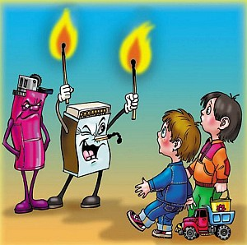
Нельзя играть и баловаться со спичками, зажигалками и газовыми плитами.

Slide 7

Нельзя пробовать никакие лекарства, Даже если вы заболели нельзя самим принимать лекарства. Надо делать это только в присутствии родителей.

Slide 8
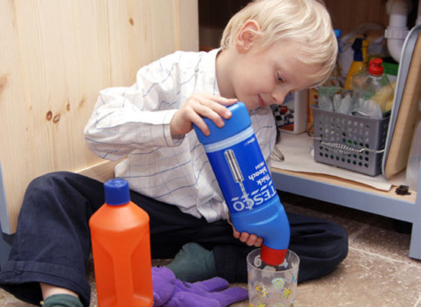
Нельзя открывать бутылки и упаковки с бытовыми химикатами. Там могут оказаться ядовитые и опасные вещества.

